Slide 1
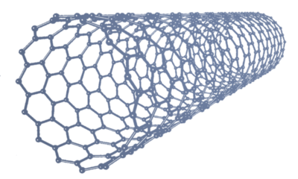
МОСКВА
24-26 ОКТ
IV Международная конференция
2022
Математическое моделирование в материаловедении электронных компонентов
Название доклада
ФИО автора
Литература

